Slide 1


Comment valoriser dynamiquement le bois énergie dans une agglomération répondant à des exigences élevées de protection de l’air?
Philippe Royer
Directeur
Service de l'air, du bruit et des rayonnements non-ionisants
30 janvier 2019

Slide 2
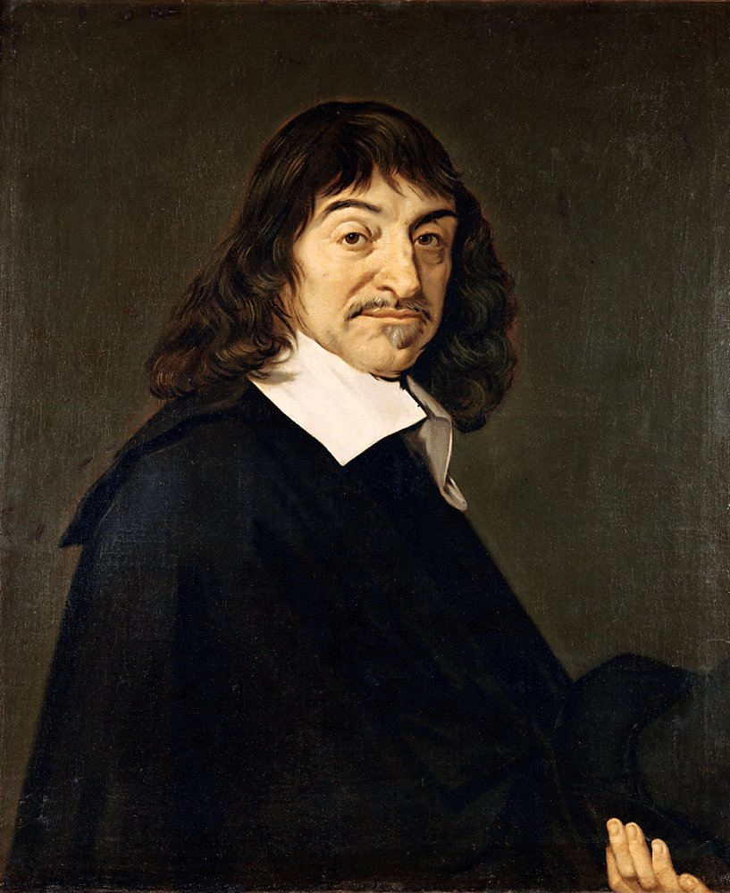
Le doute cartésien
Descartes (1596-1750)

Slide 3
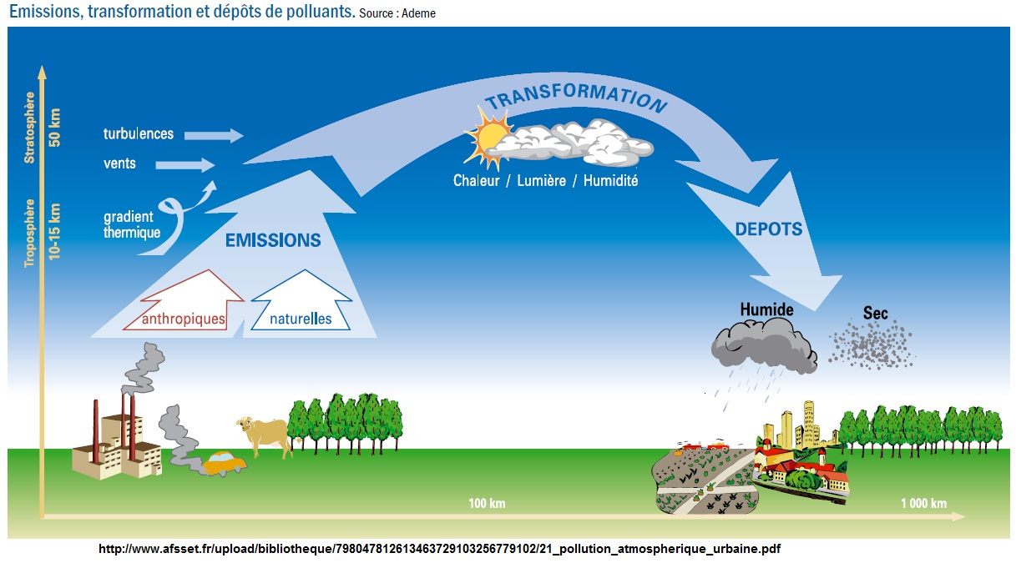
Lien entre émissions et immissions

Slide 4
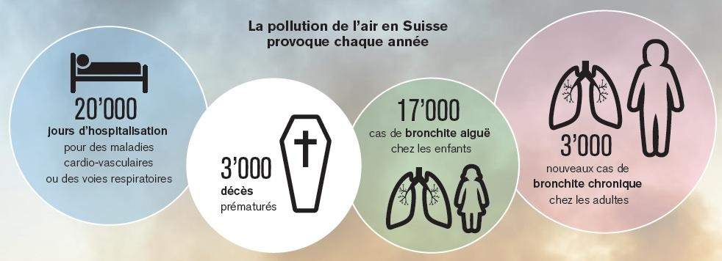
Les impacts de la pollution de l'air sur la santé
Composition de la fumée de bois (WHO, 2015):
-Particules fines (noir de carbone, carbone organique, sels inorganiques)
-CO
-NO_{x}
-COV (composés organiques volatiles)
Carcinogènes:
-Radicaux libres
-HAP (hydrocarbures aromatiques polycycliques)
-Benzène
-Aldéhydes
-Phénols

Slide 5
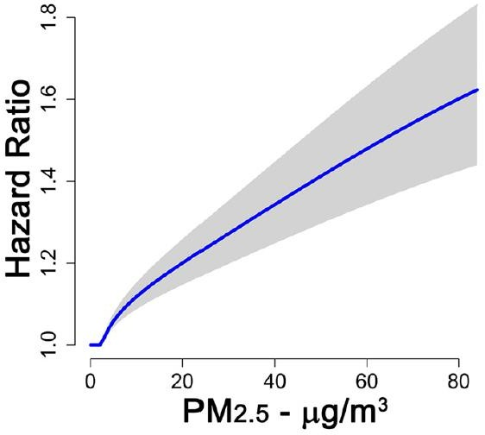
Absence de seuils protecteurs
Toute amélioration de la qualité de l’air
a des effets positifs sur la santé de la population
Maladies non-
transmissibles
et infections des voies respiratoires inférieures
Burnett 2018, Global estimates of mortality associated with long-term exposure to outdoor fine particulate matter

Slide 6
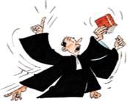

Cadre légal
Polluant | Paramètre | France | Suisse
Dioxyde d’azote | Moyenne annuelle | 40 µg/m³ | 30 µg/m³
Poussières en suspension PM10 | Moyenne annuelle | 30 µg/m³ | 20 µg/m³
 | Moyenne journalière | 50 µg/m³ (35 jours par an) | 50 µg/m³ (3 jours par an)
Poussières PM2.5 | Moyenne annuelle | 25 µg/m³ | 10 µg/m³
Ozone |  | 25 jours de dépassement du 120 µg/m³ en moyenne glissante | 1 jour de dépassement du 120 µg/m³ en horaire
Loi fédérale sur la protection de l'environnement – LPE (1985)
Ordonnance sur la protection de l'air – OPair (1985)
Principes du pollueur-payeur, de la réduction des émissions à la source, de l'obligation de prendre des mesures,…

Slide 7
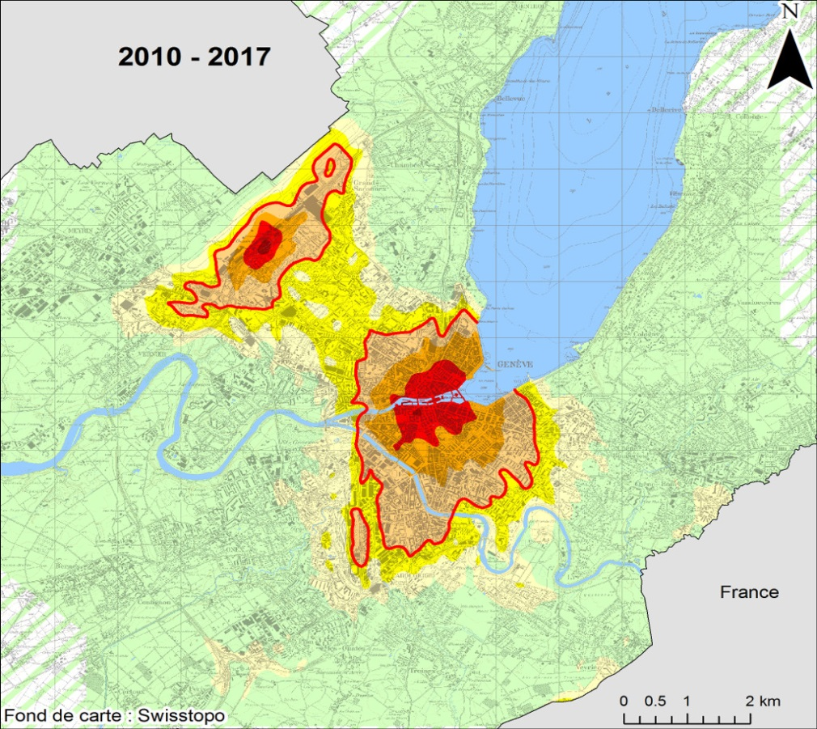
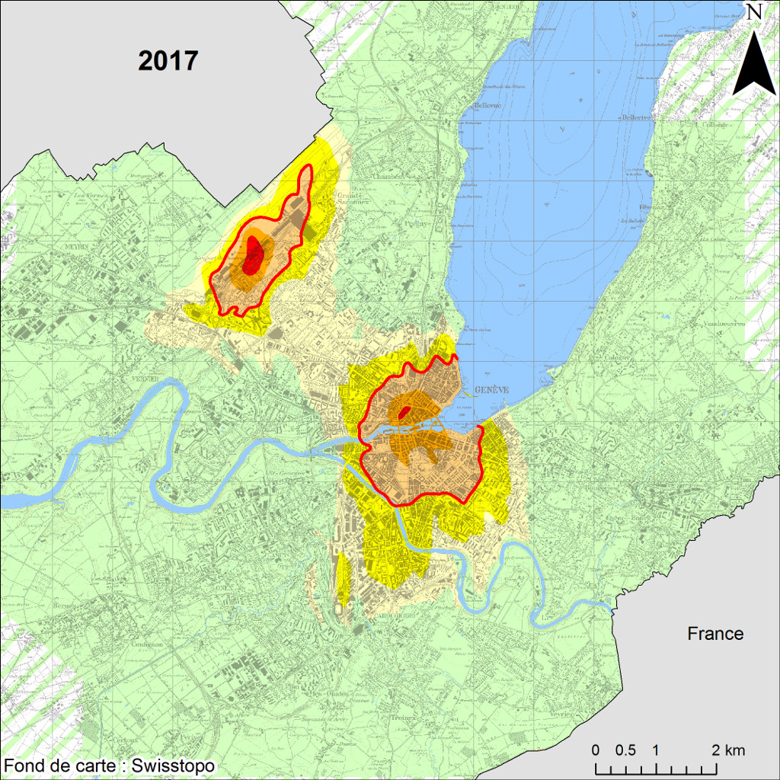
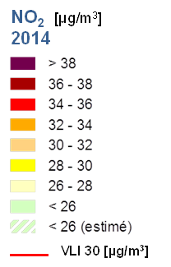
Etat des lieux pour le NO₂
Evolution :
➔ Amélioration notable puis stagnation en situation non conforme en milieu urbain

Slide 8
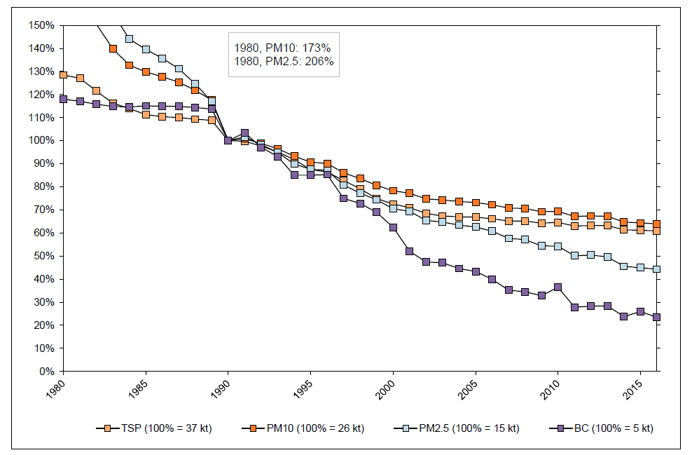
Emissions des PM primaires de 1980 to 2016
selon Informative Inventory Report 2018 for Switzerland
Source: OFEV

Slide 9
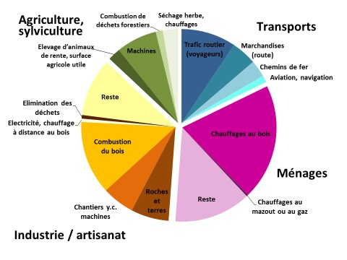
Emissions primaires en Suisse par secteurs (PM2.5)
Source: OFEV

Slide 10
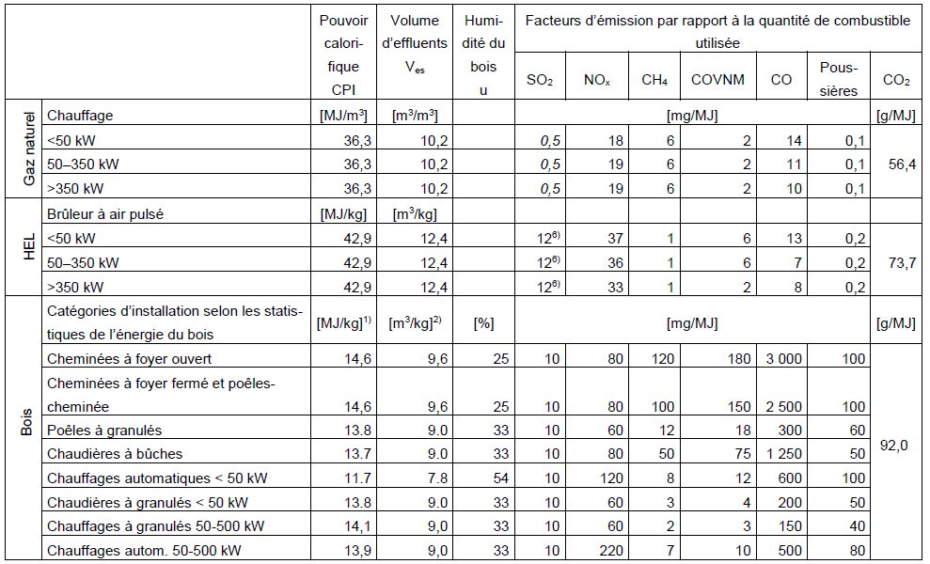
Facteurs d'émission des chauffages
Source : fiche d'information – Facteurs d'émission des chauffages (OFEV, juin 2015)

Slide 11
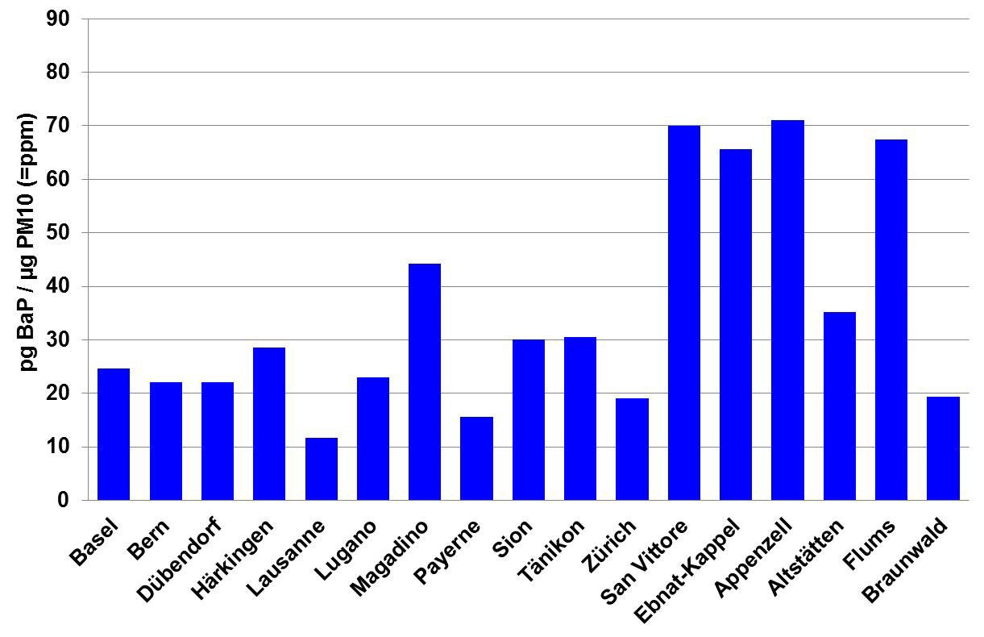
Teneur en Benzo(a)pyrène dans les PM10
en hiver (de janvier à mars et d’octobre à décembre)
Localités avec de nombreux
chauffages à bois
Source: OFEV

Slide 12
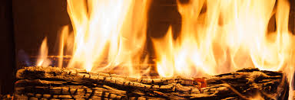
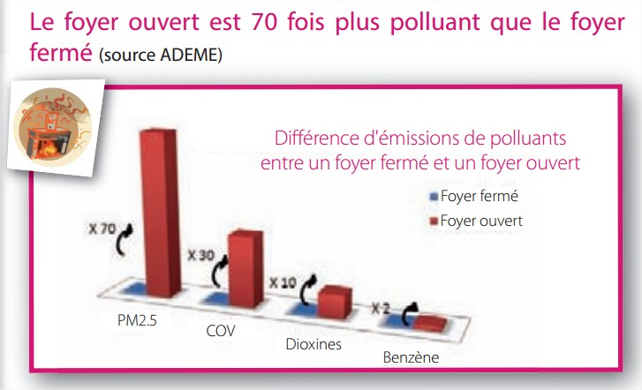
Tous les chauffages au bois ne sont pas égaux en termes d'émissions polluantes
Qualité du combustible
Type de combustible
Stockage du combustible
Type d'alimentation
Dimensionnement de l'installation
Ancienneté de l'installation
Utilisation et entretien de l'installation

Slide 13


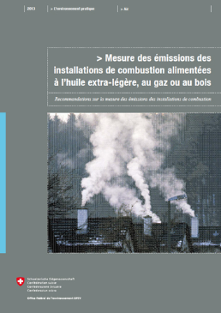
Nouveautés du cadre légal Suisse et Genevois
Modifications de l'ordonnance sur la protection de l'air (OPair) de juin 2018
Nouvelle valeur limite annuelle PM2.5
Pour les systèmes de chauffages centraux,
pour P ≤ 70 kW, valeur limite et mesure des
émissions pour poussières (mise en service)
et CO (périodique)
Stratégie de protection de l'air 2030
Axe stratégique 2 – Réduction des émissions dues au chauffage
Contrôle périodique tous les 2 ou 4 ans
Accumulateur thermique (P ≤ 500 kW)
Recommandations de l'Office fédéral de l'environnement
Plan de mesures OPair 2018-2023
Mesures 8 – Assainir les installations de chauffage et renforcement des exigences légales pour les installations à bois
Procédures pour la mesure des émissions des installations (révisées en 2018)

Slide 14
Coordination des politiques publiques
Valorisation rationnelle
Energie
Environnement - Air
Exploitation du bois

Slide 15
Lignes directrices en matière d'exploitation et de valorisation du bois-énergie
Développement uniquement d'installations de combustion de grande puissance
Pas de subventions pour les installations individuelles de petite puissance
Zones à immissions excessives | Non autorisé
Autres zones du canton | Bois de chauffage au sens de l'OPair Installations chaleur-force ou valorisation locale de sous –produits bois Raccordement à un réseau de distribution de chaleur à distance Normes d'émissions OPair applicables aux installations de chauffage au bois Cycle d'approvisionnement court

Slide 16
Conclusions
Les effets sur la santé liés à la pollution de l’air sont largement démontrés.
Les particules fines sont nocives et toute mesure visant à les
réduire améliore la santé.
La Confédération a récemment renforcé le dispositif légal sur les particules fines, notamment en lien avec les chauffages au bois de petite puissance.
La cohérence entre les politiques de l'énergie, de la protection de l’air et de l'exploitation/gestion du bois est essentielle pour permettre une utilisation rationnelle du bois.
Le canton de Genève fixe des lignes directrices claires pour l'utilisation du bois sur son territoire.

Slide 17
Merci de votre attention

